Slide 1
Klasserumskultur, inklusion og fraværsbekæmpelse Sparringsklyngebesøg
Lektor og forskningsleder Camilla Hutters
Phd.stipendiat Susanne Murning

Slide 2
Dagens program
10.30- 11.30 Projektstatus, refleksion og sparring
11.30 – 12.30 Fokus på forandring – hvad er det for en
forandring, projekter skal skabe?
12.30 – 13.30: Undersøgelse og dokumentation. Hvordan samles data ind i projektet? Hvilke data er samlet ind? Hvilke planlægges indsamlet.
13.30 – 14. Rundvisning på skolen

Slide 3
Projektindblik – forberedte spørgsmål
Hvad er det vigtigste, der er sket siden projektets opstartskonference?
Hvordan er processen dokumenteret? Kom med konkrete eksempler.
Hvad er den største udfordring i projektet lige nu?
Form:
Hvert projekt fremlægger i 15 min.
Øvrige deltagere er ’reflekterende team’, noterer ting, der er vigtigt for videre projektforløb.
Refleksionsgruppe fremlægger sedler (i 15 min) .
Projektgruppe runder af: Hvad får de andres kommentarer os til at overveje?
Notes:
Jeg er i tvivl om vi har tid til at give dette et særligt fokus – eller om det blot skal indgå i de foregående diskussioner om forandringsperspektivet, og dets hvorfor og hvordan?
Organisering og status – enten som selvstændigt tema senere eller som undertemaer vi spørger ind til løbende med forandringsperspektivet?
Organisering: Hvordan søger man at igangsætte og gennemføre forandringerne? Hvilke elever, klasser og lærere involveres – og hvor mange? Hvad er projekternes faser og tidshorisont?
Vi kan evt. udlevere skema eller noter for hvad vi har om projektets organisering og status som udgangspunkt for opsamling på projekternes status? => Indblik i det vi har registeret om projekterne. Dette kan evt. suppleres med noter fra post-it plakaterne fra opstartsdagen?

Slide 4
Projekterne: Status, erfaringer og udfordringer
Organisering: Hvad er igangsat? Hvem er involveret – og hvor mange? Lærere? Elever? Øvrige deltagere? Hvad er projektets faser og tidshorisont? Hvordan og hvornår dokumentation?
Status: Hvor langt er projekterne? Er der foretaget ændringer? Hvorfor? Hvad er de næste faser? Hvordan og hvornår elevperspektiv /-inddragelse?
Erfaringer og udfordringer: Hvor er projektet nu? Hvilke erfaringer har I gjort jer i relation til projektets opstart? Hvilke udfordringer står I konkret overfor? Hvor er I i relation til at tænke elev-perspektiv og dokumentation ind i projektet?
Notes:
Jeg er i tvivl om vi har tid til at give dette et særligt fokus – eller om det blot skal indgå i de foregående diskussioner om forandringsperspektivet, og dets hvorfor og hvordan?
Organisering og status – enten som selvstændigt tema senere eller som undertemaer vi spørger ind til løbende med forandringsperspektivet?
Organisering: Hvordan søger man at igangsætte og gennemføre forandringerne? Hvilke elever, klasser og lærere involveres – og hvor mange? Hvad er projekternes faser og tidshorisont?
Vi kan evt. udlevere skema eller noter for hvad vi har om projektets organisering og status som udgangspunkt for opsamling på projekternes status? => Indblik i det vi har registeret om projekterne. Dette kan evt. suppleres med noter fra post-it plakaterne fra opstartsdagen?

Slide 5
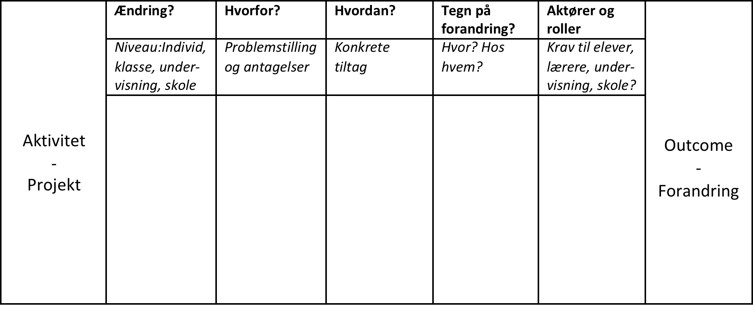
Inklusion, klasserumskultur og forandring
Notes:
Fælles vidensproduktion: Konkretisering af projekternes forandringsperspektiv – forandringsniveau og –kæder samt vægtning af projekterne for de skoler, der har flere projekter.
Det fokus er her at få indblik i projekterne, de forståelser der ligger bag, hvilke niveauer de bevæger sig på, og hvordan projekterne knyttes til det overordnede tema: klasserumskultur og inklusion. Dette både for at vi får et bedre indblik i projekterne, men også for at fastholde ’deltagerne’ på at deres projekter er del af et større projekt med fokus på forandring / udvikling af klasserumskultur og inklusion i gymnasiet. Hvilke forsøg er i laboratoriet
Organisering og status – enten som selvstændigt tema senere eller som undertemaer vi spørger ind til løbende med forandringsperspektivet?
Organisering: Hvordan søger man at igangsætte og gennemføre forandringerne? Hvilke elever, klasser og lærere involveres – og hvor mange? Hvad er projekternes faser og tidshorisont?
Kan godt opleves som vanskelige spørgsmål at svare på => pointe i at gøre det i fællesskab. Diskussionerne giver desuden også indblik i, hvad det er der gør det vanskeligt at svare på.

Slide 6
Projekterne: Forandringsfokus
Hvad er det for en forandring projektet skal medvirke til? I forhold til hvilke af
projektets temaer (inklusion, klasserumskultur, fraværsbekæmpelse).
Projektfokus ved flere projekter: Hvad binder projekterne sammen, og hvordan
vægtes de
Hvilken effekt håber i at have skabt, når projektet er slut?
På hvilket niveau: individ, klasse eller skole
Hvordan skal forandringen konkret vise sig? (tegn på forandring)
Hvem skal gøre noget anderledes?
Hvad skal I gøre i projektet for at opnå denne forandring?
Hvordan kan eleverne inddrages i denne forandring?
Hvad vil andre gymnasier kunne lære, når projektet er slut?
Notes:
Fælles vidensproduktion: Konkretisering af projekternes forandringsperspektiv – forandringsniveau og –kæder samt vægtning af projekterne for de skoler, der har flere projekter.
Det fokus er her at få indblik i projekterne, de forståelser der ligger bag, hvilke niveauer de bevæger sig på, og hvordan projekterne knyttes til det overordnede tema: klasserumskultur og inklusion. Dette både for at vi får et bedre indblik i projekterne, men også for at fastholde ’deltagerne’ på at deres projekter er del af et større projekt med fokus på forandring / udvikling af klasserumskultur og inklusion i gymnasiet. Hvilke forsøg er i laboratoriet
Organisering og status – enten som selvstændigt tema senere eller som undertemaer vi spørger ind til løbende med forandringsperspektivet?
Organisering: Hvordan søger man at igangsætte og gennemføre forandringerne? Hvilke elever, klasser og lærere involveres – og hvor mange? Hvad er projekternes faser og tidshorisont?
Kan godt opleves som vanskelige spørgsmål at svare på => pointe i at gøre det i fællesskab. Diskussionerne giver desuden også indblik i, hvad det er der gør det vanskeligt at svare på.

Slide 7
Undersøgelse og dokumentation
Hvordan er processen dokumenteret indtil nu?
Har I besluttet hvordan og hvornår dokumentationen skal foregå – og om inddragelse af elevernes perspektiver?
Metode til inddragelse af elevernes perspektiv: Inspiration fra opstartsmødet i relation til metoder; logbøger, klasse-diskussion, fokusgruppeinterviews…
Udvikling af dokumentation og elevperspektiv?
Hvordan kommer I videre? Behov for sparring?
Notes:
Måske vi kan gøre dette punkt mere konkret og lokalt – evt. ved at komme med forslag til hvordan de kan indhente viden om projekternes effekt hos eleverne – ved at give det plads i undervisningen el.lign.

Slide 8
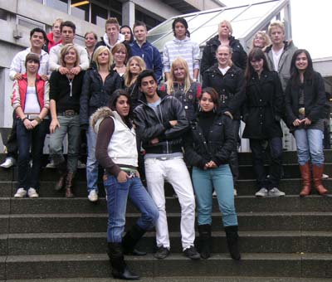
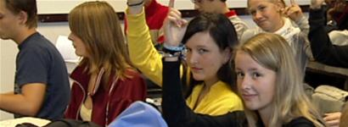
Inklusion, klasserumskultur og elevinddragelse I
Fra perspektiv til metode… fokus på
elevernes perspektiver og udbytte
Hvordan og hvornår inddrages eleverne? Problemidentifikation, udviklingsarbejde, dokumentation, afrapportering?
Inspiration fra opstartsmødet i relation til metoder; logbøger, klassediskussion, fokusgruppeinterview?
Det ideelle ift. problem og projektdesignet – og hvad er muligt?
Beslutninger – og hvad skal undersøges?
Behov for sparring? Evt. ved de kommende møder.
Notes:
Formålet med dette punkt er dels at samle op på hvad der blev diskuteret ved opstartsmødet og viden om hvorvidt dette siden er tænkt i projektet – og dels at tage beslutninger om hvordan eleverne inddrages i projektet. Hvordan inddrages eleverne – og hvordan får de adgang til elevernes perspektiver.
Punktet følger op på de foregående diskussioner om forandringsfokus, status og organisering.
Hvordan kan vi bidrage her? Ideer til
Det ville måske være godt med producering af en eller form for produkt – eksempelvis et mindmap over projektets perspektiv og metoder for inddragelse af eleverne i relation til de forskellige elementer i projektet. Eller et overblik (skema, mindmap, figur el.lign.) over hvordan eleverne er blevet inddraget, og hvordan de vil blive inddraget i det videre forløb. Hvad er det ideelle – og hvad kræver det? Hvad er muligt – og hvad skal undersøges og/eller sættes i gang? Produktet giver os noget at arbejde videre med (til afrapportering samt efterfølgende møder) – og skolerne/lærerne en oplevelse af at møderne ikke (alene) giver dem ekstra arbejde, men også bidrager til deres arbejde.

Slide 9
Metoder til at undersøge elevperspektiver
Gruppeinterviews: diskussioner, fortællinger, oplevelser = sociale gruppers fortolkninger, interaktioner og normer. Fokuseret socialitet. Indhold og interaktionsformer / forhandlinger. Optages (evt. med iphones)
Mindmaps: i mindre grupper eller på klassevis. Opmærksomhed på deltagelsesmønsteret – ikke hvem, men hvilke positioner / perspektiver.
Netværkskort. Hvem er sammen med hvem – hvornår, om hvad? Lav evt. et start og slutbillede. Har elevernes netværk rykket sig i løbet af projektet
Associationskort / billeder: oplevelser, følelser, før-nu-fremtid.
Observationer: noter, billeder, tegninger, optagelser.
Skriftligt: Dagbøger, non-stopskrivning, mindmaps, plancher mm (anonymt?)
Institutionsdata: Fx tal på fravær. Frafald, karakterer, trivelseundersøgelser, henvendelsesstatistik i studievejledningen.
Notes:
9

